Slide 1
HTML e CSS
Curso Front-End – HTML e CSS– Senai - SIG

Slide 2
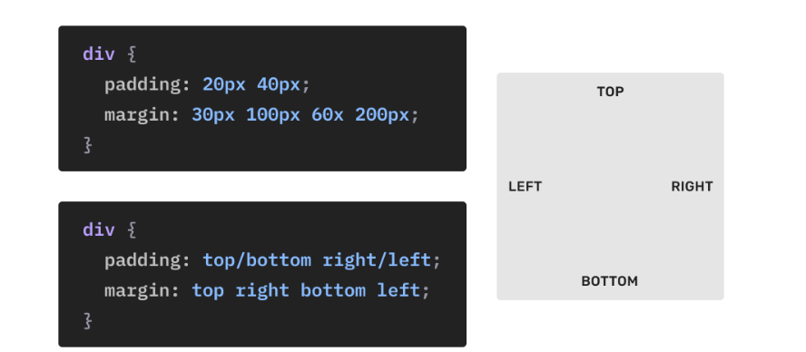
CSS Posicionamento
Top, Right, Bottom, Left -> Propriedade como <margin>, <padding>, <border> permitem definirmos valores diferentes para cada um dos lados da caixa (box model).

Slide 3
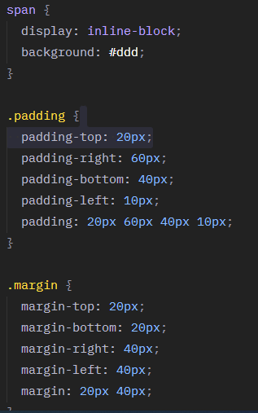
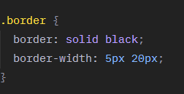
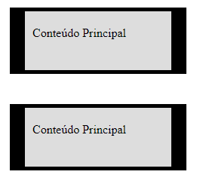
CSS Posicionamento
<span class="padding margin border" href="/">Conteúdo Principal</span>
<span class="padding margin border" href="/">Conteúdo Principal</span>

Slide 4
CSS Posicionamento
Nos podemos utilizar para padding, margin e border a direção, por exemplo:
border-top, border-right, border-botton, border-left
margin-top, margin-right, margin-botton, margin-left
padding-top, padding-right, padding-botton, padding-left
A maneira anterior é como se fosse um atalho para não escrevermos tanto código, porém em muitos caso, precisaremos colocar bordar, margins e paddings só em uma posição, pra isso usamos como o exemplo anterior

Slide 5
CSS Posicionamento
No atributo border, geralmente colocamos mais três atributos na mesa propriedade, como a largura da borda e a cor. Nesse caso, não dará certo passar os distanciamentos em todas as direções e ainda mais a largura e a cor. Temos que usar o border-width, pois essa propriedade aceita apenas números e com isso, podemos utilizar o ‘nosso’ atalho

Slide 6
Display Grid e Flexbox
São os dois principais displays que utilizamos para posicionar elementos na tela.
Sempre utilizamos no elemento-pai, para posicionar os elementos-filho dentro dele.
Muitas vezes, utilizaremos os dois na construção de nosso layout. Ambos funcionam para as mesmas coisas, porém utilizaremos o Grid para quando queremos posicionar itens no eixo horizontal e vertical ao mesmo tempo e Flex, quando queremos posicionar itens ou no eixo horizontal ou na vertical.

Slide 7
Grid
Quando colocamos display grid no elemento pai, nos mudamos completamente o comportamento dos filhos em relação ao pai e vice versa, conforme veremos a seguir.
grid-template-columns -> Define o total de colunas e o tamanho de cada uma.
grid-template-rows -> Define o total de linhas e o tamanho de cada linha de ter.
fr -> fr é uma unidade fracionária que terá como objetivo distribuir o espaço restante, entre os elementos do grid.
Gap - cria uma distância entre os elementos do grid, tanto horizontal quanto vertical.

Slide 8
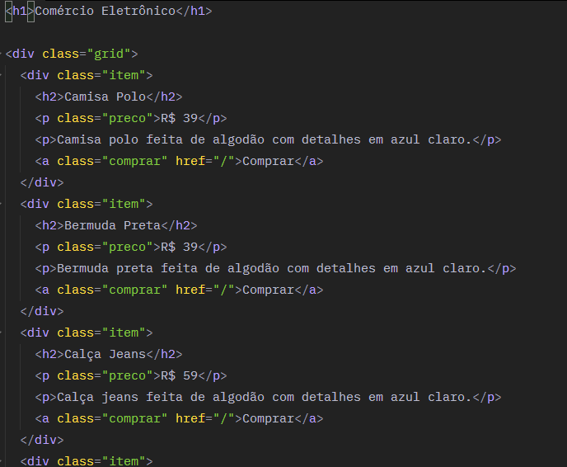
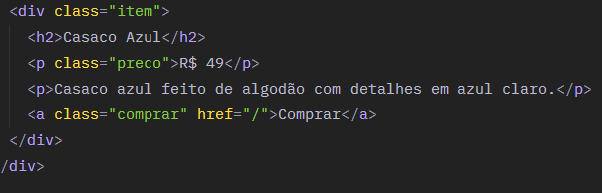
Grid
Agora vamos começar
a criar exemplos mais reais,
mais do dia a dia de um front-end.

Slide 9
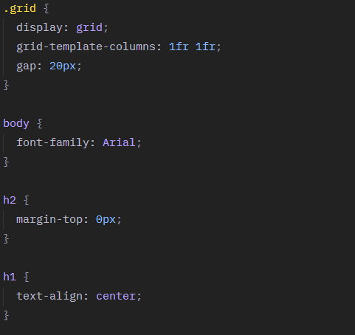
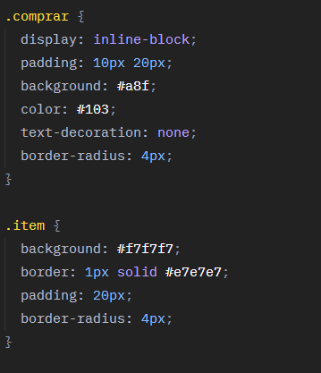
Grid

Slide 10
Grid
Se colocarmos, display: grid no body, por exemplo, ele vai englobar o h1, que não queremos
Quando colocamos display: grid, por padrão, ele considera uma 1 coluna
Conforme colocamos distancias na grid-template-columns, ele vai adicionando colunas em nosso layout. Nesse caso, queremos apenas duas colunas.
Quando colocamos distancia de 50%, ele considera metade da tela, porém não adiciona distancia entre os cards. Quando adicionamos o gap, ele quebra nossa aplicação, criando o scroll lateral, que não queremos.
Por isso, utilizamos a unidade 1 fr, pois ela considera o distanciamento do gap e faz o ajuste para coluna, para não quebrar a aplicação
Se quisermos uma coluna maior que a outra, só adicionar 2 fr, na segunda, por exemplo.

Slide 11
Posicionamento
Align-items/ align-content -> Ele movimenta nossa caixa de modo vertical.
Start -> na parte mais alta da tela ou da caixa que estamos estilizando.
Center -> no meio da tela ou da caixa que estamos estilizando.
End -> na parte mais baixa da tela ou caixa que estivermos estilizando.
Stretch -> estica o conteúdo por toda tela ou caixa que estamos estilizando(valor padrão).
Baseline -> alinha os itens ao longo da linha de base da caixa
Space-between ->distancia os elementos entre si, geralmente em lados opostos. (align-content)
Space-around -> distancia os elementos entre si também, porem criando um espaçamento homogêneo entre a margin e os outros elementos.(align-content)
https://developer.mozilla.org/pt-BR/docs/Web/CSS/align-items

Slide 12
Posicionamento
Diferença entre align-itens e align-content
Propriedade | Efeito | Contexto de Uso
align-items | Alinha itens individuais ao longo do eixo transversal. | Usado para controlar o alinhamento vertical dos itens em uma única linha.
align-content | Alinha linhas de itens ao longo do eixo transversal quando há múltiplas linhas. | Usado quando há múltiplas linhas de itens e há espaço extra no contêiner.

Slide 13
Posicionamento
Justify-Itens/Justify-Content -> Ele movimenta nossa caixa de modo horizontal.
Start -> na parte mais alta da tela ou da caixa que estamos estilizando.
Center -> no meio da tela ou da caixa que estamos estilizando.
End -> na parte mais baixa da tela ou caixa que estivermos estilizando.
Stretch -> estica o conteúdo por toda tela ou caixa que estamos estilizando(valor padrão).
Baseline -> alinha os itens ao longo da linha de base da caixa
Space-between ->distancia os elementos entre si, geralmente em lados opostos. (justify-content)
Space-around -> distancia os elementos entre si também, porem criando um espaçamento homogêneo entre a margin e os outros elementos.(justify-content)
https://developer.mozilla.org/en-US/docs/Web/CSS/justify-content

Slide 14
Posicionamento
Justify-self -> A mesma logica do justify-itens, porém utilizamos quando queremos alterar o posicionamento de um contêiner(caixa). Segue as mesmos valores do align-itens(stretch(valor padrão), center, start, end).
Se alguma dos eixos das margens do dado item está estabelecido como auto, então o align-self é ignorado.
https://developer.mozilla.org/pt-BR/docs/Web/CSS/align-self#compatibilidade_com_navegadores

Slide 15
Posicionamento
Diferença entre justify-itens e justify-content.
Propriedade | Efeito | Contexto de Uso
justify-items | Alinha itens individuais dentro de suas células ao longo do eixo inline. | Usado no CSS Grid Layout para controlar o alinhamento horizontal dos itens dentro de suas células.
justify-content | Alinha o conteúdo do contêiner ao longo do eixo principal. | Usado tanto no CSS Grid Layout quanto no Flexbox para controlar a distribuição do espaço entre e ao redor dos itens do contêiner.

Slide 16
FlexBox
Esse display tem como padrão, colocar os componentes na mesma linha. Esse padrão é bom, arrumar nosso layout de forma fácil e simples.
Esse display possui propriedades especificas que dará sentido ao nosso código.
1- flex-direction -> define direção dos itens no contêiner
Row(padrão) -> Alinha os itens na horizontal
Row-reverse -> alinha os itens na horizontal, mas na ordem reversa
Column -> alinha os itens na vertical
Column-reverse -> alinha os itens na vertical, mas na ordem inversa

Slide 17
FlexBox
Justify-Content -> Alinha itens ao longo do eixo principal
Flex-start(padrão) -> alinha os itens ao inicio do contêiner
Flex-end -> alinha os itens ao final do contêiner
Center -> centraliza os itens no eixo horizontal
Space-between -> Distribui os itens com espaço igual entre eles
Space-around -> Distribui os itens com espaço igual ao redor deles
Align-items -> Alinha os itens ao longo do eixo vertical
Stretch -> Estica os itens para preencher o contêiner
Flex-start -> Alinha os itens ao inicio do eixo vertical
Flex-end -> alinha os itens ao final do contêiner
Center -> centraliza os itens no eixo vertical
Baseline -> Alinha os itens pela de base do texto

Slide 18
FlexBox
Flex-wrap -> Define se os itens devem ou não quebrar para próxima linha. Ele definido no elemento-pai, em relação os contêineres dentro dele
Nowrap(padrão) -> Todos os itens ficam em uma única linha
Wrap -> Os itens quebram em várias linhas, se necessário
Wrap-reverse -> Os itens quebram em várias linhas, mas na ordem reversa
Flex – grow -> Define a capacidade de um item crescer em relação aos outros itens. Definido dentro do elemento-filho.
1(padrão) -> permite que o item cresça
0 -> não permite que o item cresça

Slide 19
FlexBox
Flex-shrink -> Define a capacidade de um item encolher em relação aos outros itens, é definido dentro do item
1(padrão) -> permite que encolha
0 -> não permite
Align-self/justify-self: Permite que um item se alinhe de forma diferente dos outros itens no contêiner, define se um item tenha posicionamento diferenciado dos outros contêiner.

Slide 20
FlexBox
Exemplo de código para demonstração no pen-drive

Slide 21
Tags HTML
Algumas tags muito uteis para o desenvolvimento dos nossos sites:
<button> -> Ela cria por padrão, um contêiner com padding e border já prédefinidos. Porém, ela não consegue fazer link para outros sites e paginas sem o JavaScript.
<ul> -> É utilizada para criar lista de itens onde a ordem não é importante. Os itens da lista são geralmente marcado com pontos.
<ol> -> A mesma logica da <ul>, porém cria uma lista ordenada. Com 1., 2.
<li> -> É usada para definir cada item dentro de uma lista, seja ela ordenada ou não.
<span> -> Serve para estilizarmos uma palavra ou trecho de texto especifico.

Slide 22
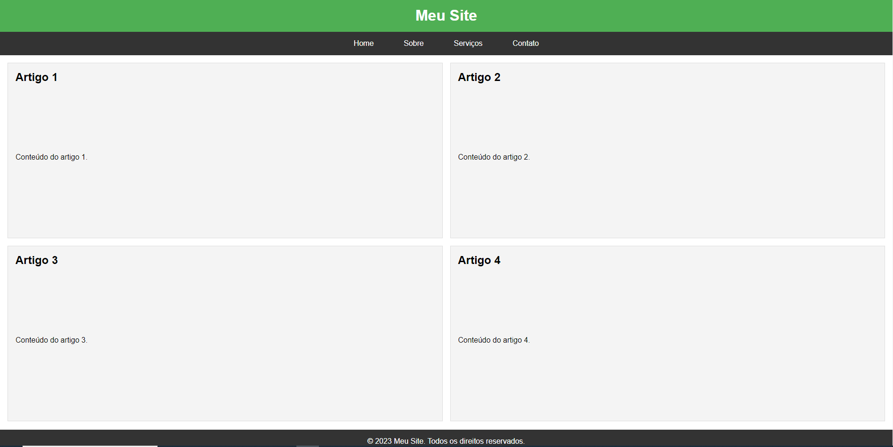
Exercicio

Slide 23
Exercicio
Para repetir esse layout utilize:
Display Grid e Display Flex
text-align: center -> propriedade para centralizar o texto no contêiner
list-style: none -> retira a ‘bolinha’ padrão das listas
box-sizing: border-box -> deve ser utilizada no body, serve para que o width e o height não sejam alterados, mas sim, o conteúdo.

Slide 24
Position
Position
A propriedade position possui valores que remove o elemento do fluxo padrão do documento. O padrão é o valor ”static”.
position: fixed -> Fixa o elemento na tela.
top, right, left, bottom -> Define o posicionamento dos elementos que não estão no fluxo padrão.
Se colocarmos top: 0px, ele fixa o elemento no topo da pagina, se colocarmos bottom: 0px, ele vai ao final da pagina, a mesma logica serve para left e right.
Quando colocamos left: 20px e right: 20px, ele estica o elemento para atender as duas condições
Quando fixar um modal de login, normalmente se coloca no topo, quando queremos fixar uma informação secundaria, colocamos no bottom.

Slide 25
Position
position: relative -> Mantém o elemento no fluxo padrão, mas permite modificarmos os valores de top, right, bottom e left do mesmo. O espaço ocupado pelo elemento continuará a ser ocupado, mesmo que o elemento seja movimentado.
<div>
<span class="relativo">Saiba Mais</span>
<h1>Primeiro Conteúdo</h1>
</div>
<div>
<span class="relativo">Saiba Mais</span>
<h1>Segundo Conteúdo</h1>
</div>
.relativo {
/* position: relative;
top: -20px;*/
}
div {
border: 2px solid #ccc;
padding: 20px;
margin-top: 40px;
}
span {
background: #e7e7e7;
border: 1px solid #d7d7d7;
padding: 10px;
}

Slide 26
Position
position: absolute -> É posicionado conforme o elemento pai (se este estiver com um posicionamento diferente de static) e remove o elemento do fluxo padrão.
<div>
<span class="absoluto">Saiba Mais</span>
<h1>Primeiro Conteúdo</h1>
<div>
<span class="absoluto">Saiba Mais</span>
<h1>Segundo Conteúdo</h1>
</div>

